Slide 1

Ёлкин иван егорович мой дед

Slide 2
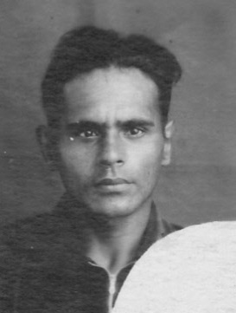
Мой дедушка родился 7 июля 1926 г.
Служил в ВМФ

Slide 3
У дедушки было много медалей и один орден.
Он не любил рассказывать, о том, как воевал. Его тело было в шрамах от ожогов.
Когда я родился, деду было уже 75 лет.

Slide 4
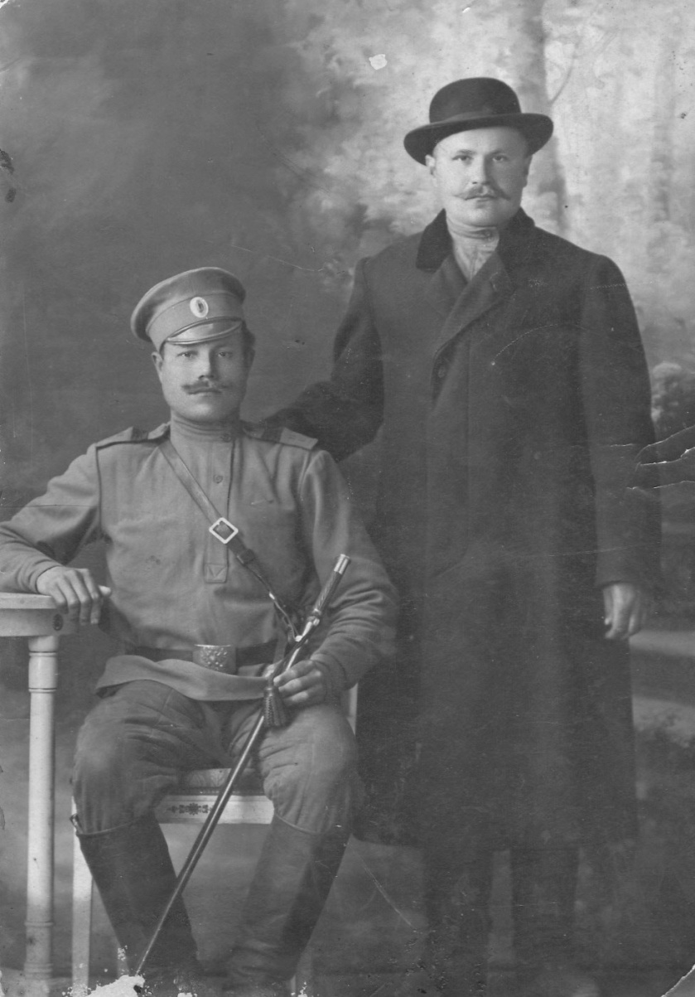
Мой прадед, отец моего деда, Егор Фофонович, воевал в первой и второй мировых войнах (на фотографии он сидит)

Slide 5
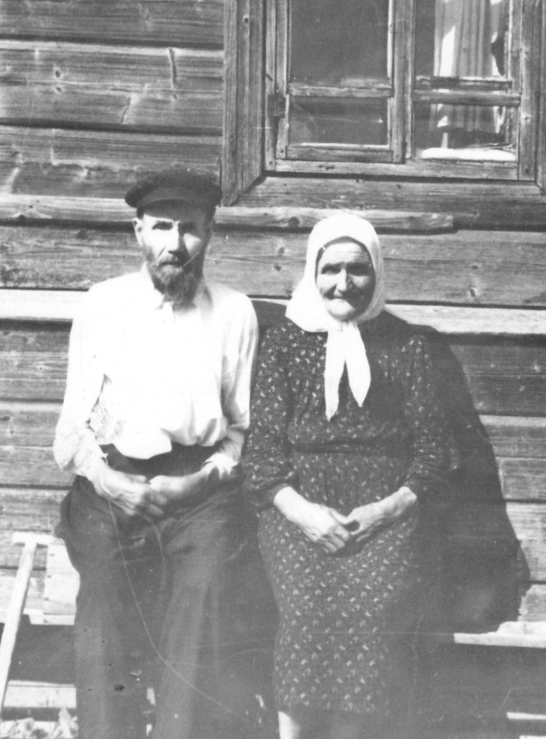
Это дедушкины родители в старости

Slide 6
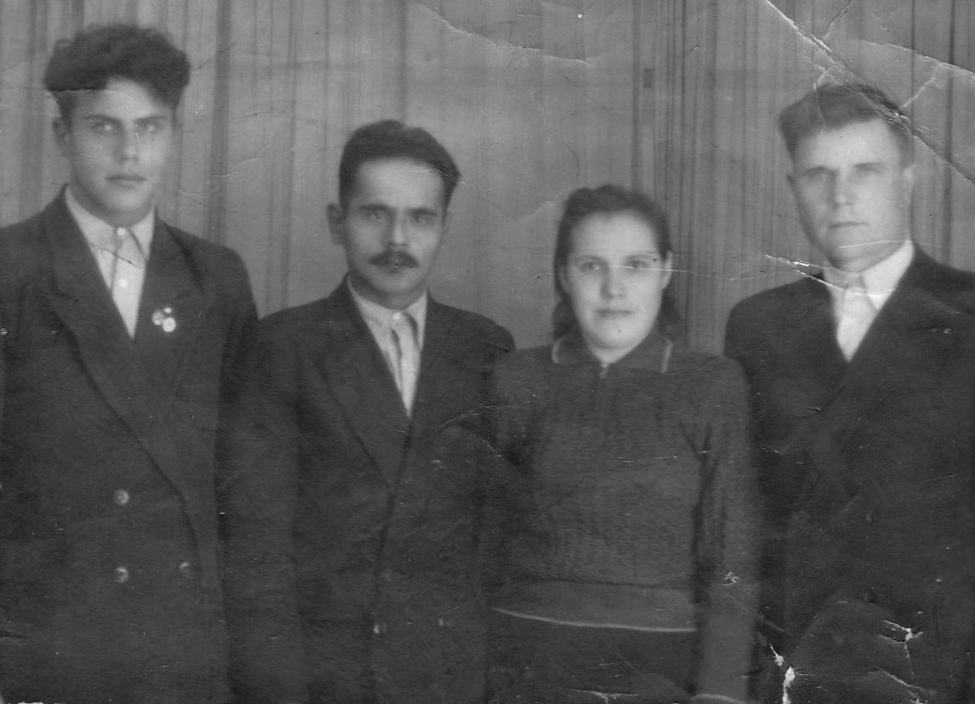
У деда были младший брат и старшая сестра
(дедушка в центре с усами)

Slide 7
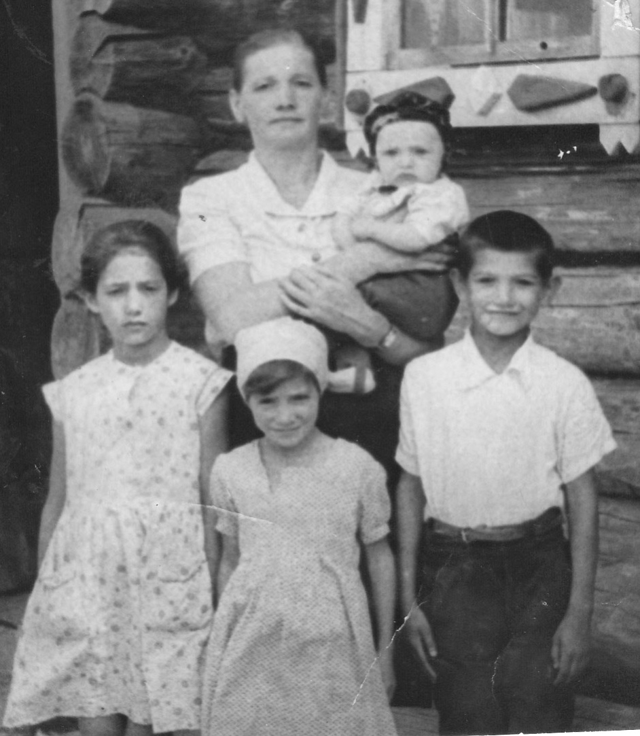
У дедушки было четверо детей: моя мама, тётя и два дяди. Воспитывала их Ёлкина Таисья Ивановна, моя бабушка.

Slide 8
После войны дедушка работал в сельском хозяйстве. Он был очень умный и мудрый. Хорошо играл в шахматы, ездил на мопеде, умел делать все по дому. Дед тяжело болел и умер в декабре 2009 г.
Я горжусь своим дедом, люблю и уважаю его.
Тимофей Устюгов

